Slide 1






Učinkovita uporaba genomskih informacij za trajnostjo selekcijo v majhnih populacijah govedi
JANA OBŠTETER
Janez JENKO
John HICKEY
Gregor GORJANC
Rodica, 20. 12. 2019

Slide 2
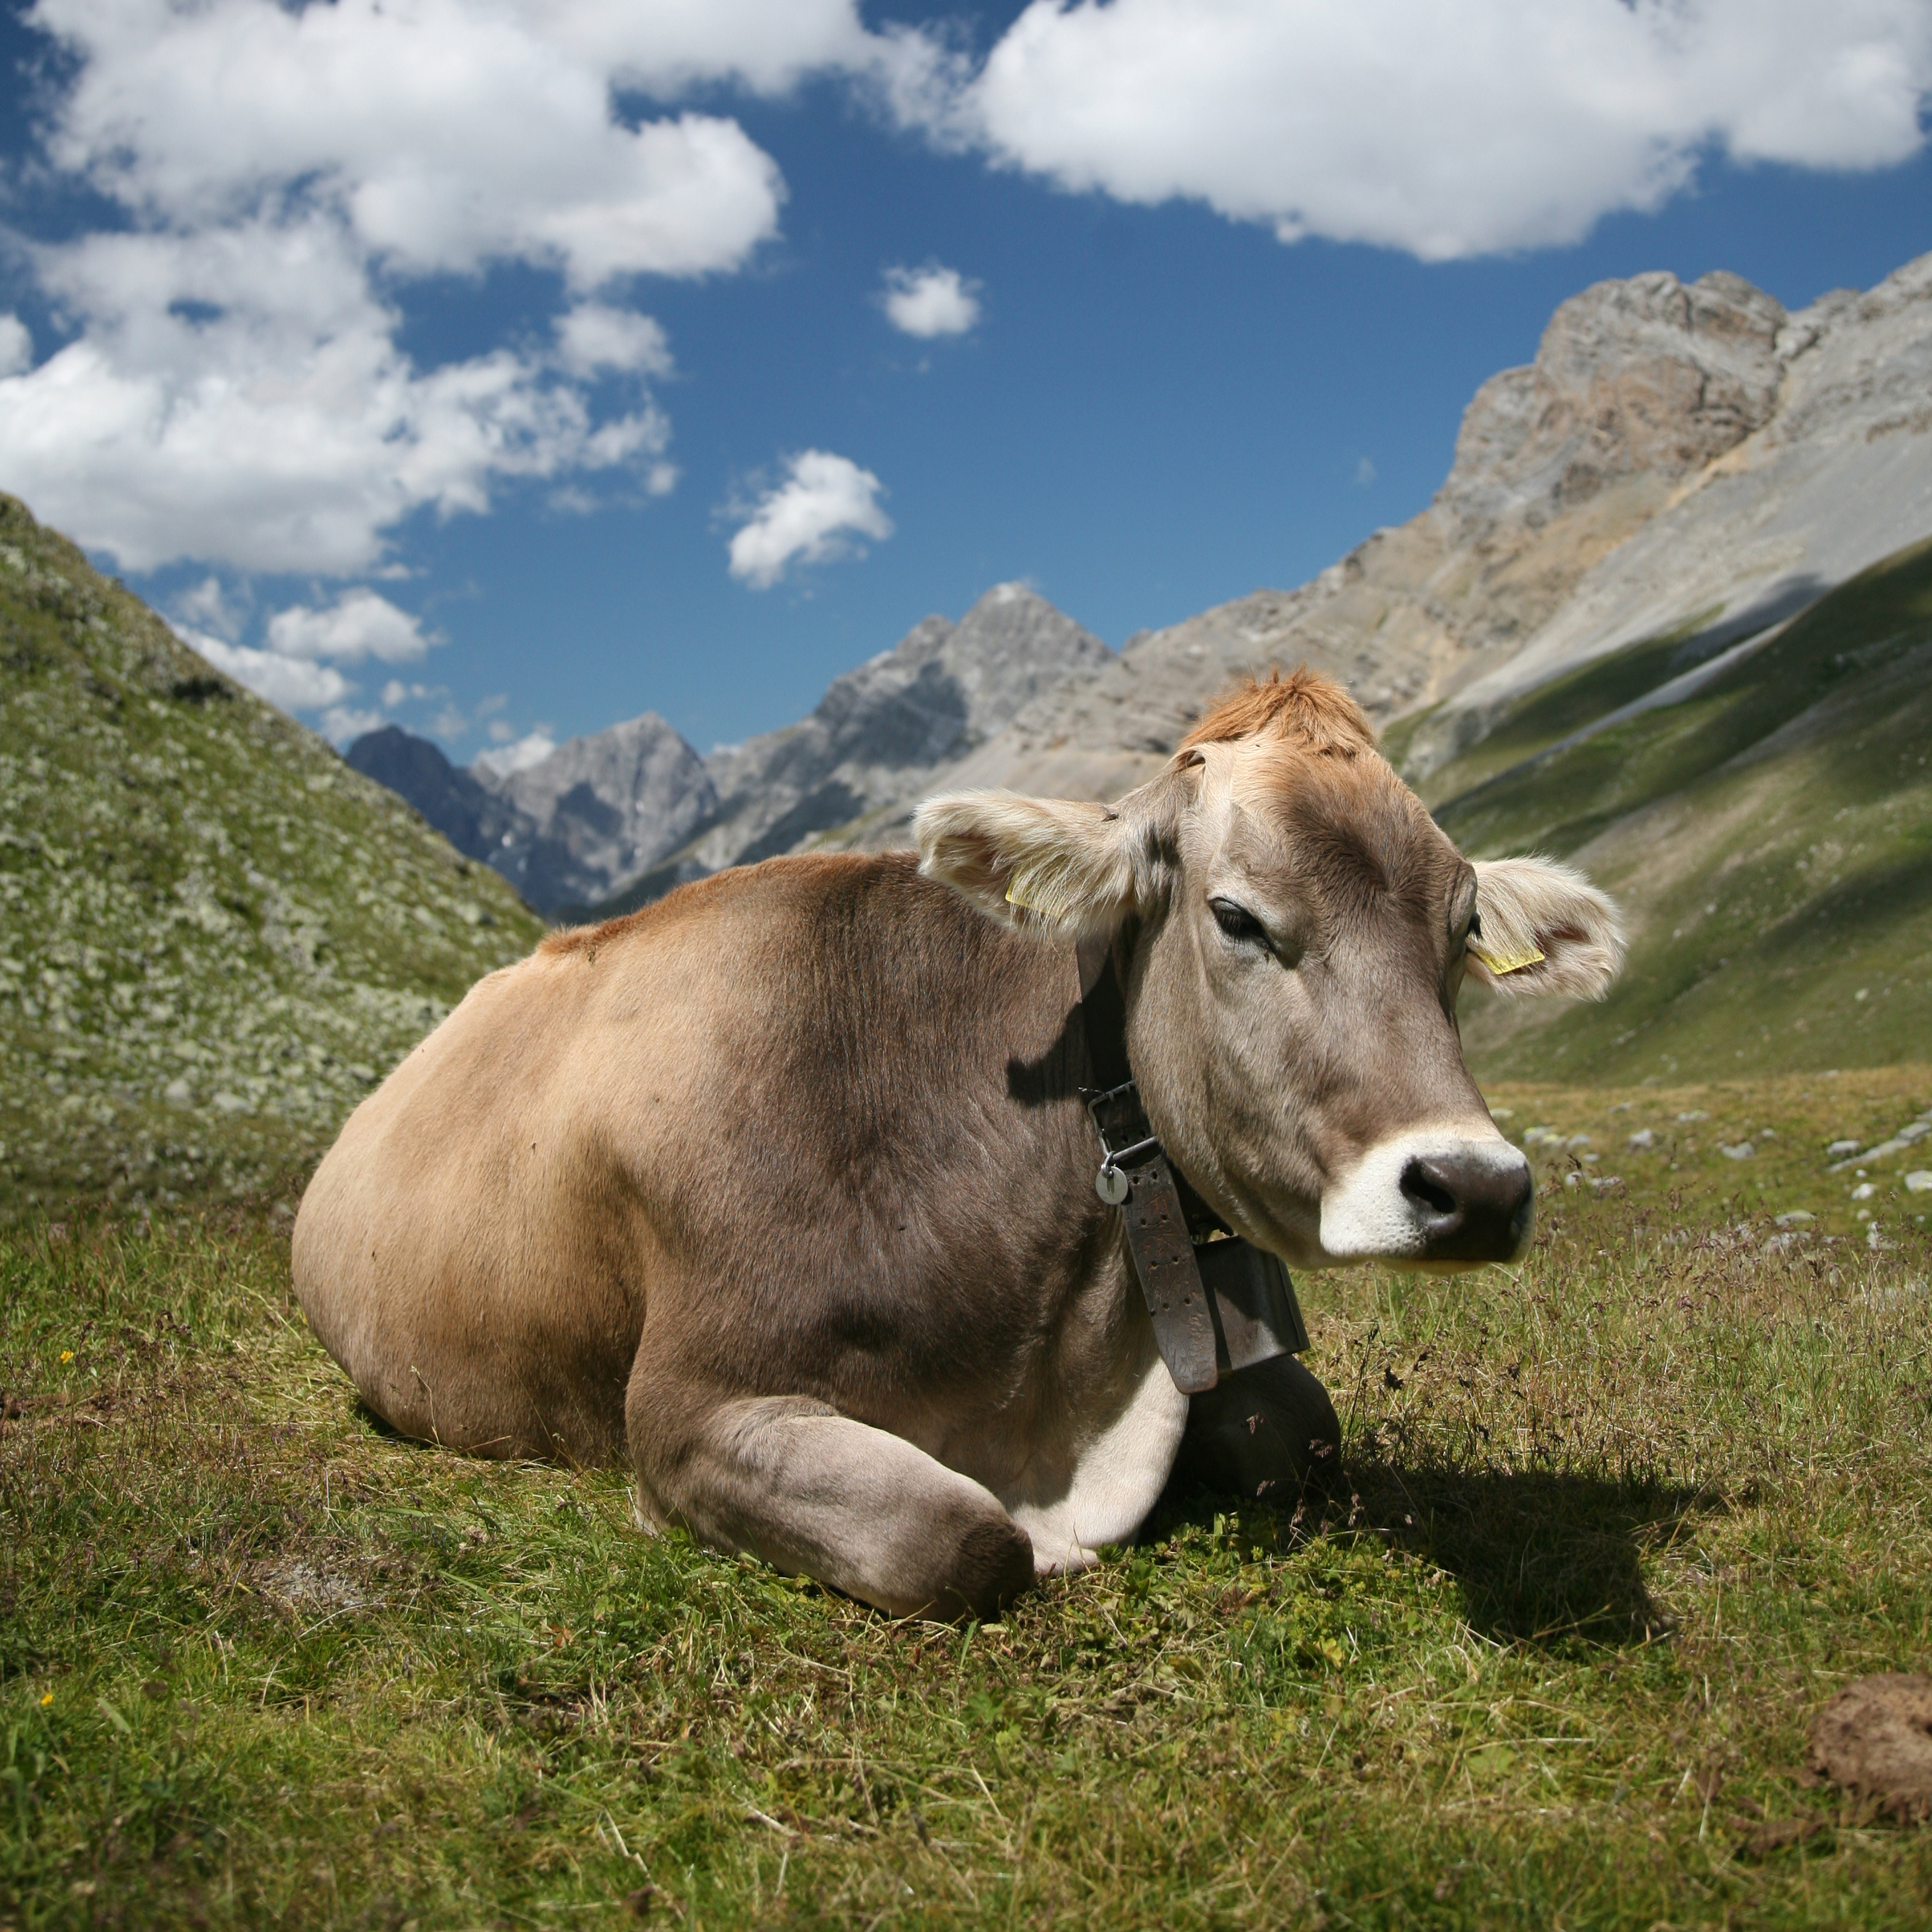
Uvod
Majhne populacije govedi - genomska selekcija še ni popolnoma integrirana
Kako intenzivno lahko odbiramo?
Trajnostna strategija?

Slide 3
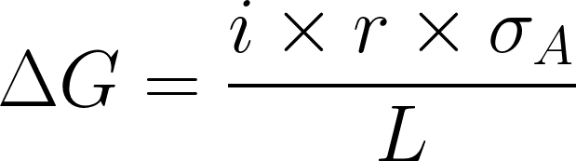
Trajnostna selekcija
GENETSKI
NAPREDEK
GENETSKA
VARIABILNOST
EKONOMSKA
UČINKOVITOST
kratko- in dolgoročni genetski napredek
omejitev inbridinga in zagotovitev dolgoročnega napredka
zagotavljati konkurenčnost na mednarodnem trgu

Slide 4
1) Načini uporabe genomske informacije: genetski napredek
2) Načini uporabe genomske informacije: genetska variabilnost
3) Kontrola sorodstva populacije

Slide 5
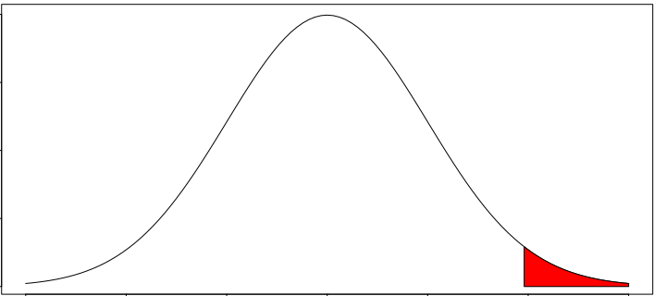
Selekcija “z odrezom”
odbiramo živali z najboljšimi PV
samo en cilj: maksimiranje genetskega napredka

Slide 6
Način odbire očetov
PT
GT-PT
GT
PT
PT
Progeno testirani
očetje
Preselekcija
na gEBV – progeno testirani očetje
Genomski testirani očetje

Slide 7

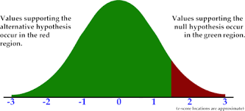
Scenariji
PT
GT-PT
GT
PT
PT
Progeno testirani
očetje
Preselekcija
na gEBV – progeno testirani očetje
Genomski testirani očetje
Scenariji | Katere očete uporabimo? | Kako očete uporabljamo?
PT | očetje | 5 očetov / 5 let 5 očetov / 1 let 1 oče / 5 let
GT-PT | očetje
GT-BM | očetje za bikovske matere
GT | očetje
PT
GT-PT
GT
GT

Slide 8
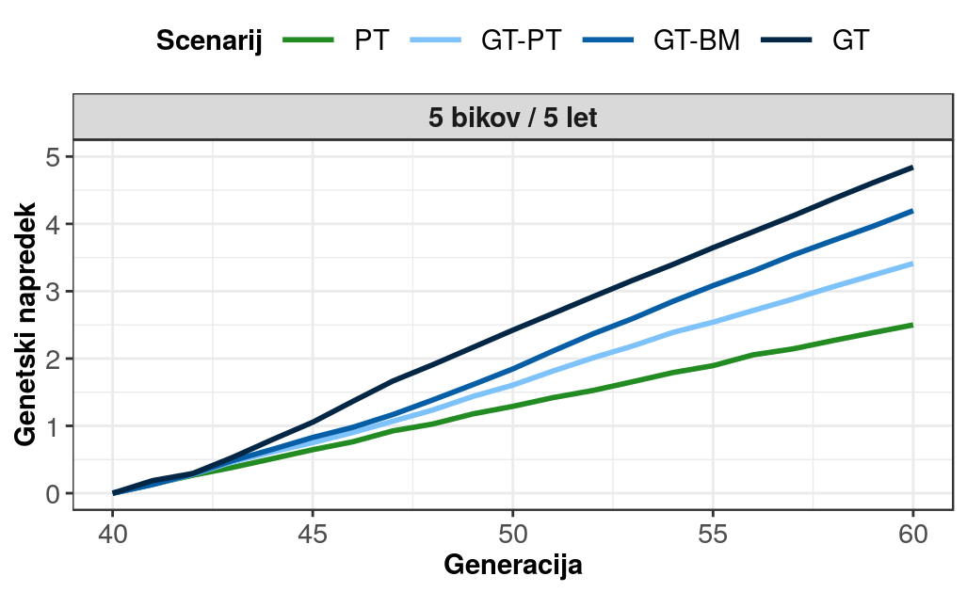
Genetski napredek
4,8
4,2
3,4
2,4

Slide 9
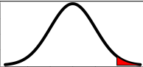
Scenariji
PT
GT-PT
GT
PT
PT
Progeno testirani
očetje
Preselekcija
na gEBV – progeno testirani očetje
Genomski testirani očetje
Scenariji | Katere očete uporabimo? | Kako očete uporabljamo?
PT | očetje | 5 očetov / 5 let 5 očetov / 1 let 1 oče / 5 let
GT-PT | očetje
GT-BM | očetje za bikovske matere
GT | očetje
PT
GT-PT
GT
GT

Slide 10
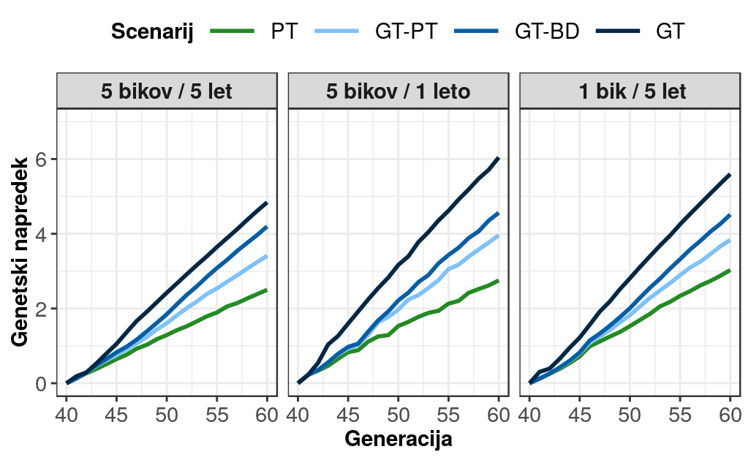
Genetski napredek
2,4 – 4,8
2,8 – 6,0
3,0 – 5,6

Slide 11
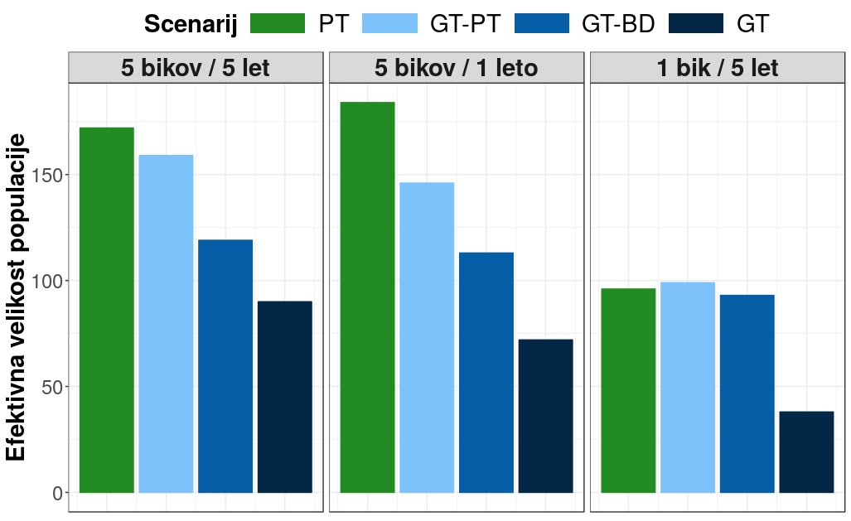
Efektivna velikost populacije

Slide 12
Efektivna velikost populacije

Slide 13
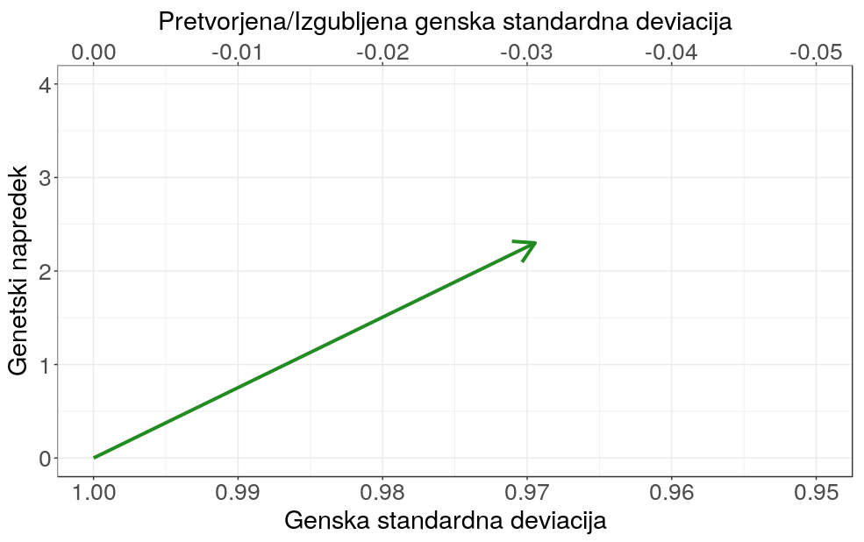
Učinkovitost pretvorbe
84

Slide 14
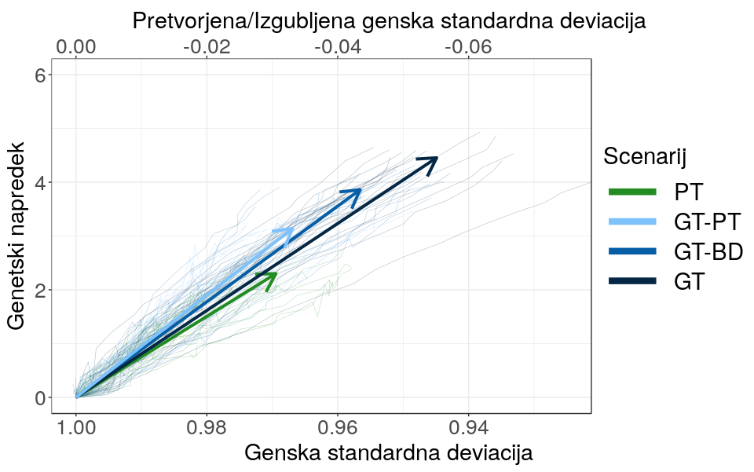
Učinkovitost pretvorbe
93
84
100
77

Slide 15
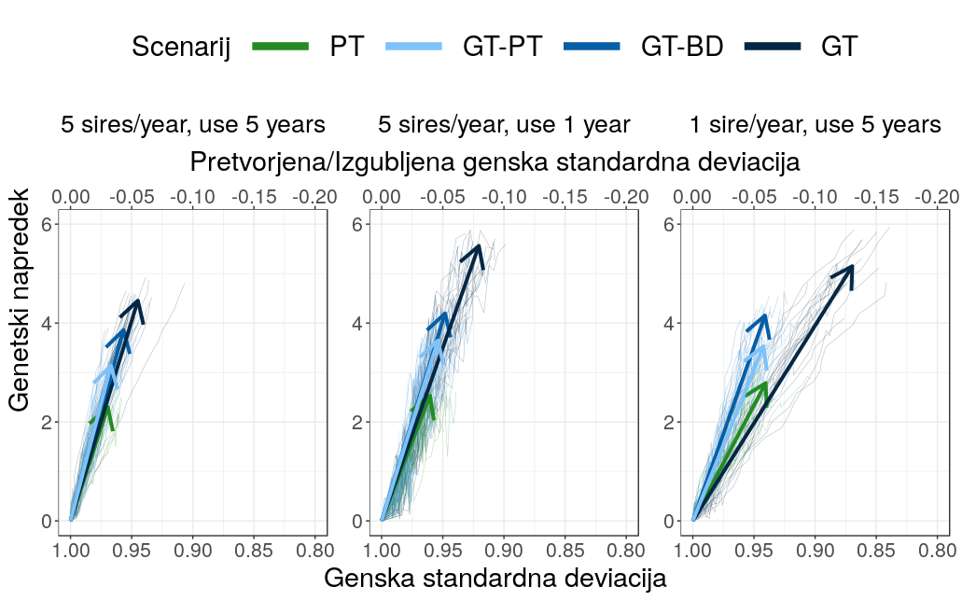
Učinkovitost pretvorbe
77 – 100
61 – 87
42 – 72

Slide 16

Selekcija z optimiziranimi prispevki
dva cilja: maksimiranje genetskega napredka in minimiziranje sorodstva
Maksimiranje napredka ob omejitvi inbiridinga
Razmerje med doseganjem napredka in ohranjanjem variabilnosti
STOPNJA INBRIDINGA
GENETSKI NAPREDEK
GENETSKA VARIABILNOST
LETO

Slide 17
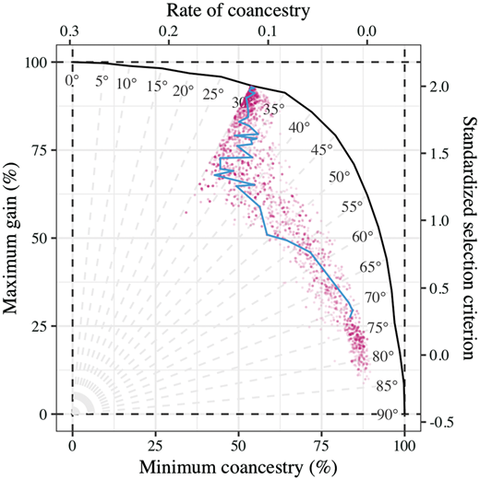
Selekcija z optimiziranimi prispevki
CILJ = MAX NAPREDEK
100% maksimalnega napredka
0% minimalnega sorodstva
Stopnja sorodstva
Maksimalni napredek (%)
Selekcijski kriterij
CILJ = MIN SORODSTVO
0% maksimalnega napredka
100% minimalnega sorodstva
Minimalno sorodstvo (%)

Slide 18
Selekcija z optimiziranimi prispevki
CILJ = MAX NAPREDEK
100% maksimalnega napredka
0% minimalnega sorodstva
Stopnja sorodstva
82% maksimalnega napredka
57% minimalnega sorodstva
Maksimalni napredek (%)
Selekcijski kriterij
CILJ = MIN SORODSTVO
0% maksimalnega napredka
100% minimalnega sorodstva
Minimalno sorodstvo (%)

Slide 19
Selekcija z optimiziranimi prispevki
Optimizacija izbire in uporabe očetov
Vsi aktivni biki (PT, GT) + mladi kandidati
Tarčne stopinje:
45
50
55
60
75

Slide 20
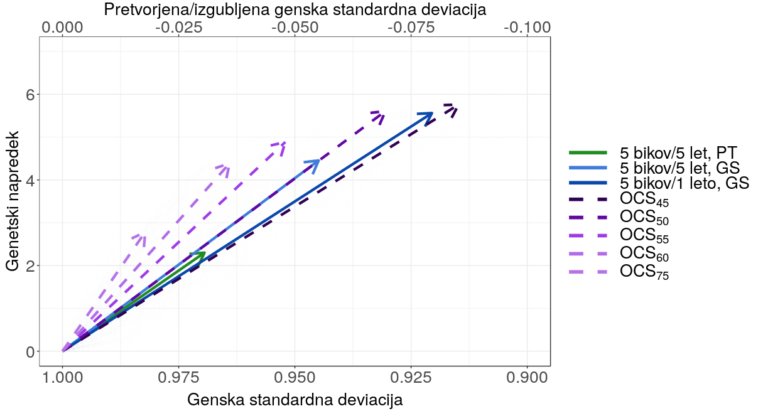
Selekcija z optimiziranimi prispevki

Slide 21
Zaključki
Največji genetski napredek?
genomska selekcija, hitrejše obračanje očetov
Najvičja N_{e} in učinkovitost pretvorbe?
Hibridna uporaba PT, GT očetov in hitrejše obračanje
Optimizirati ali ne optimizirati?
Izboljša učinkovitost pretvorbe vseh scenarijev
Več napredka, ista izguba
Isti napredek, manjša izguba

